Slide 1

독후활동지 홈페이지 만들기 프로젝트
김예건 김지수 이혁주 유범석 최현식 심경외

Slide 2
목차
table of contents
요구사항 정의(PRD)
작업 계획(PR)
정보 구조(IA)
업무 분류 체계(WBS)
화면설계서(Wireframe)

Slide 3
PRD ; Product Required Document
개척교회의 어려운 현실은 어제오늘 얘기는 아니다. 한국 교회 전체의 70~80%가 50명 미만의 작은 교회다. 이 가운데 오랜 기간 건실하게 생존하는 교회는 몇 되지 않는다. 이러한 상황에서 개척교회 목회자들은 지원을 원하고있다. 교회 시스템이 마련되지 않아 어려움을 겪고 있으며 홍보나 성장의 필요성을 느끼고있다.
이제 막 시작한 개척 교회들은 교회의 부흥을 위해 교회를 알리고 정보를 제공할 필요가 있다. 교회의 홈페이지가 있다면 교회의 정보를 파악하고 사람들의 접근성을 높이는데 도움이 될 것이다.
관리자가 PDF파일을 올리고 구매한 회원은 다운받을 수 있음.
홈페이지 들어가고 미리보기로 보는건 아무나 가능.
미리보기 페이지수 3개, 미리보기 여부 설정가능.
PDF는 장바구니에 담을 수 있음. 장바구니에 있는 건 한꺼번에 결제 가능.
마이페이지에서 내 구매문서 목록을 보고 다운 받을 수 있음.
이미 구매한 것, 다운로드는 7일동안 10번까지 다운 가능. → 미리 안내
메인페이지 중앙에 통합검색 기능.
나이대별 유아용 / 초등저학년 / 초등고학년 / 중등 / 고등으로 페이지로 구분
장르별 구분 그림책 / 동화 / 청소년소설 / 세계명작 / 현대문학 / 한국고전 페이지로 구분
페이지 안에 검색기능 및 페이징 기능. 제목/지은이/출판사 검색 드롭다운 신규순 / 도서명순
회원만 구입 가능. 관리자만 올리기 가능.
출제 요청 회원만 가능. 요청받은 사항은 관리자가 볼 수 있음.

Slide 4
PRD ; Product Required Document
개척교회의 어려운 현실은 어제오늘 얘기는 아니다. 한국 교회 전체의 70~80%가 50명 미만의 작은 교회다. 이 가운데 오랜 기간 건실하게 생존하는 교회는 몇 되지 않는다. 이러한 상황에서 개척교회 목회자들은 지원을 원하고있다. 교회 시스템이 마련되지 않아 어려움을 겪고 있으며 홍보나 성장의 필요성을 느끼고있다.
이제 막 시작한 개척 교회들은 교회의 부흥을 위해 교회를 알리고 정보를 제공할 필요가 있다. 교회의 홈페이지가 있다면 교회의 정보를 파악하고 사람들의 접근성을 높이는데 도움이 될 것이다.
요청받은 책은 이후에 메일로 연락하면서 진행상황 알려준다는 페이지로 넘기기.
관리자 페이지에서는 회원관리, 전체 다운 가능, (전체 미리보기), 1대1 문의 중 아직 답변하지 않은 것, 받은 출제 요청 볼 수 있도록.
출제 요청이 들어오면 메일 혹은 문자로도 한번 알림. → 관리자한테
회원가입 관련 이메일 인증 (네이버, 카카오, 구글 연동 로그인 구현) 이메일을 아이디 쓰기.
약관과 개인정보 취급방침 넣기. 14세이상, 14세 미만 확인.
비밀번호 찾기시 이메일 연동 비밀번호 변경.
PASS앱 사용해서 핸드폰 인증 가능하면, 핸드폰 인증시 아이디 찾기(두개 정도 가리는데 이유도 찾아보자).
공지사항 / 이용안내 / 자주 묻는 질문 / 1:1문의 페이지. 모두 게시판 처리.
공지사항 / 이용안내 / 자주 묻는 질문은 관리자만 글을 쓸 수 있도록 처리.
1대1 문의 → 회원은 문의 가능. 관리자가 댓글로 답글 달기 가능.
1대1 문의에서 비밀글 처리가 가능. 비밀이면 답변도 비밀. 비밀글 들어갈 때는 관리자 아니면 무조건 비밀번호 치게 하기.
관리자만 글 쓸 수 있는 공지사항 페이지 있고, 원하는 건 메인페이지에 노출 가능.
멤버쉽 자료회원은 10만원 1년내에 80회 다운로드 가능.

Slide 5
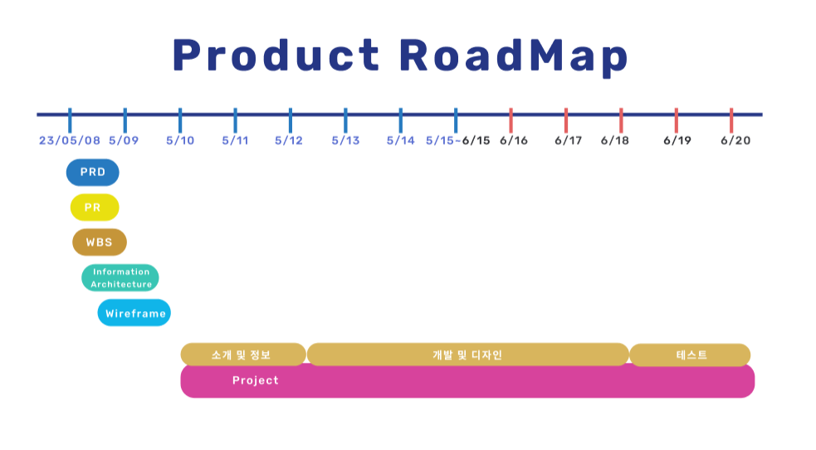
개척교회의 어려운 현실은 어제오늘 얘기는 아니다. 한국 교회 전체의 70~80%가 50명 미만의 작은 교회다. 이 가운데 오랜 기간 건실하게 생존하는 교회는 몇 되지 않는다. 이러한 상황에서 개척교회 목회자들은 지원을 원하고있다. 교회 시스템이 마련되지 않아 어려움을 겪고 있으며 홍보나 성장의 필요성을 느끼고있다.
이제 막 시작한 개척 교회들은 교회의 부흥을 위해 교회를 알리고 정보를 제공할 필요가 있다. 교회의 홈페이지가 있다면 교회의 정보를 파악하고 사람들의 접근성을 높이는데 도움이 될 것이다.

Slide 6
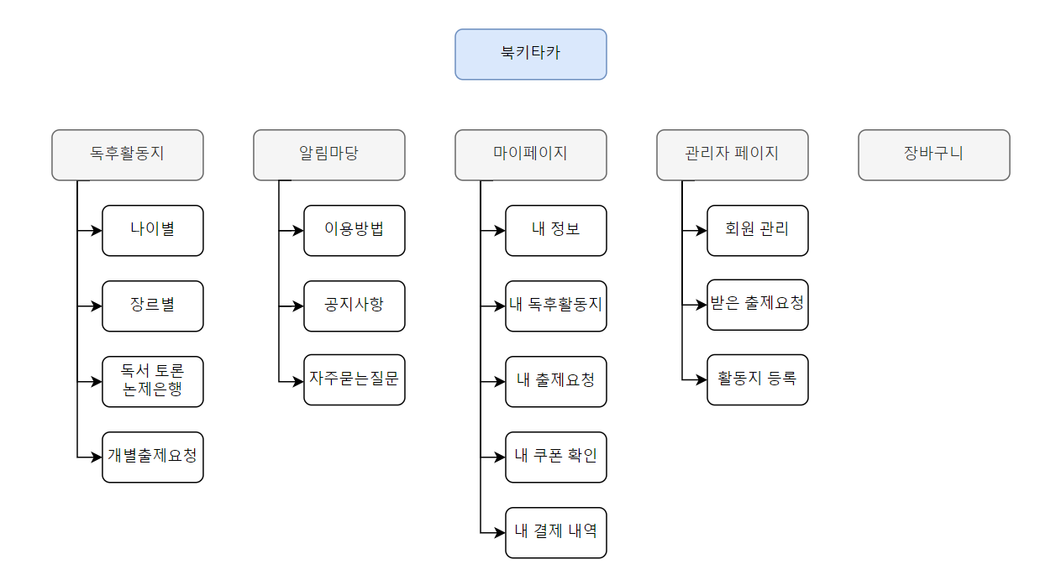
IA ; Information Architecture
개척교회의 어려운 현실은 어제오늘 얘기는 아니다. 한국 교회 전체의 70~80%가 50명 미만의 작은 교회다. 이 가운데 오랜 기간 건실하게 생존하는 교회는 몇 되지 않는다. 이러한 상황에서 개척교회 목회자들은 지원을 원하고있다. 교회 시스템이 마련되지 않아 어려움을 겪고 있으며 홍보나 성장의 필요성을 느끼고있다.
이제 막 시작한 개척 교회들은 교회의 부흥을 위해 교회를 알리고 정보를 제공할 필요가 있다. 교회의 홈페이지가 있다면 교회의 정보를 파악하고 사람들의 접근성을 높이는데 도움이 될 것이다.

Slide 7
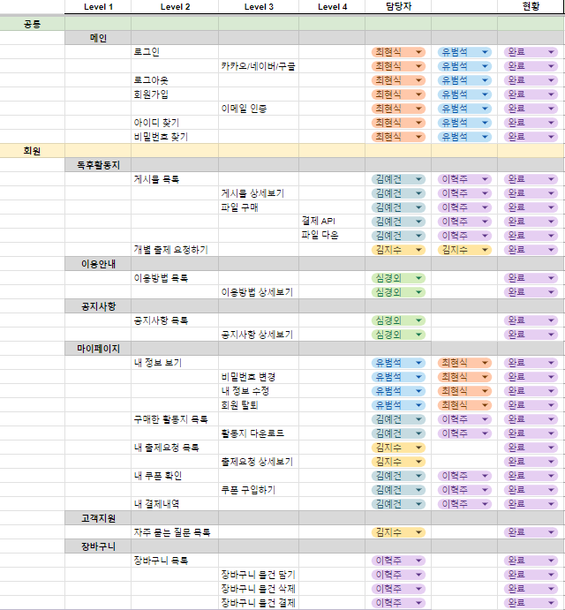
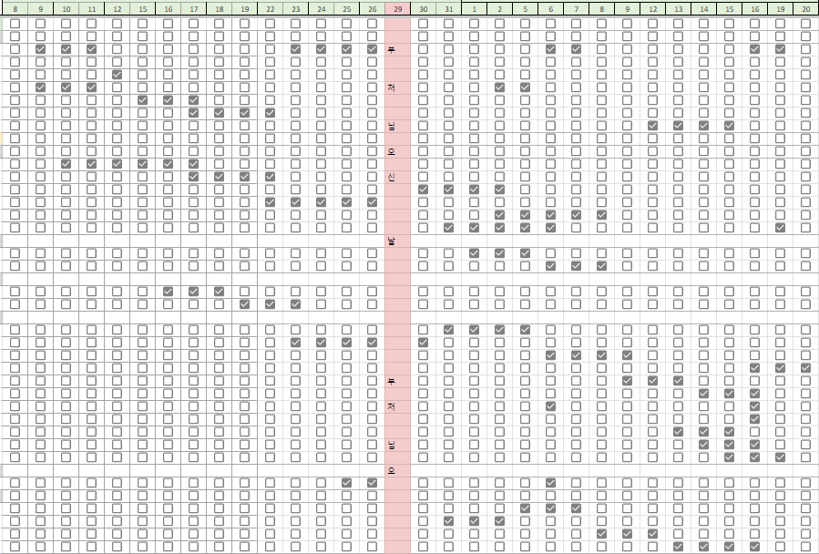
WBS ; Work Breakdown Structure (공통&회원 부분)
개척교회의 어려운 현실은 어제오늘 얘기는 아니다. 한국 교회 전체의 70~80%가 50명 미만의 작은 교회다. 이 가운데 오랜 기간 건실하게 생존하는 교회는 몇 되지 않는다. 이러한 상황에서 개척교회 목회자들은 지원을 원하고있다. 교회 시스템이 마련되지 않아 어려움을 겪고 있으며 홍보나 성장의 필요성을 느끼고있다.
이제 막 시작한 개척 교회들은 교회의 부흥을 위해 교회를 알리고 정보를 제공할 필요가 있다. 교회의 홈페이지가 있다면 교회의 정보를 파악하고 사람들의 접근성을 높이는데 도움이 될 것이다.

Slide 8
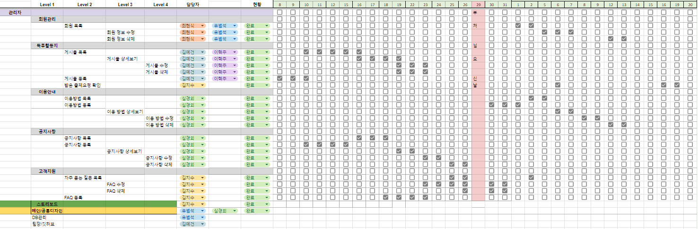
WBS ; Work Breakdown Structure (관리자부분)
개척교회의 어려운 현실은 어제오늘 얘기는 아니다. 한국 교회 전체의 70~80%가 50명 미만의 작은 교회다. 이 가운데 오랜 기간 건실하게 생존하는 교회는 몇 되지 않는다. 이러한 상황에서 개척교회 목회자들은 지원을 원하고있다. 교회 시스템이 마련되지 않아 어려움을 겪고 있으며 홍보나 성장의 필요성을 느끼고있다.
이제 막 시작한 개척 교회들은 교회의 부흥을 위해 교회를 알리고 정보를 제공할 필요가 있다. 교회의 홈페이지가 있다면 교회의 정보를 파악하고 사람들의 접근성을 높이는데 도움이 될 것이다.

Slide 9
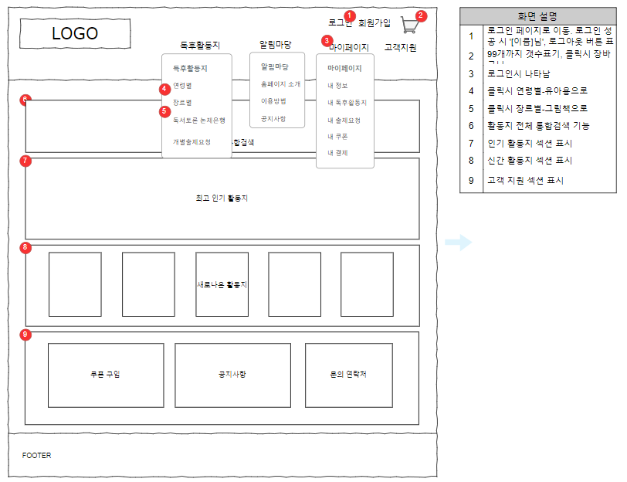
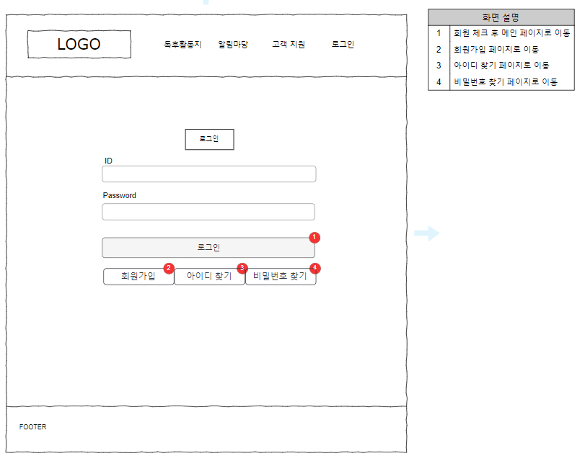
개척교회의 어려운 현실은 어제오늘 얘기는 아니다. 한국 교회 전체의 70~80%가 50명 미만의 작은 교회다. 이 가운데 오랜 기간 건실하게 생존하는 교회는 몇 되지 않는다. 이러한 상황에서 개척교회 목회자들은 지원을 원하고있다. 교회 시스템이 마련되지 않아 어려움을 겪고 있으며 홍보나 성장의 필요성을 느끼고있다.
이제 막 시작한 개척 교회들은 교회의 부흥을 위해 교회를 알리고 정보를 제공할 필요가 있다. 교회의 홈페이지가 있다면 교회의 정보를 파악하고 사람들의 접근성을 높이는데 도움이 될 것이다.
Wireframe-메인 화면

Slide 10
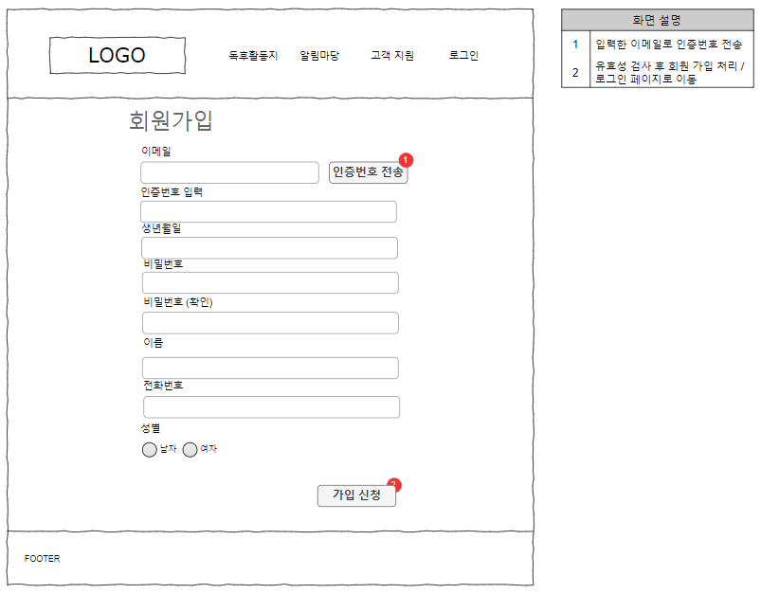
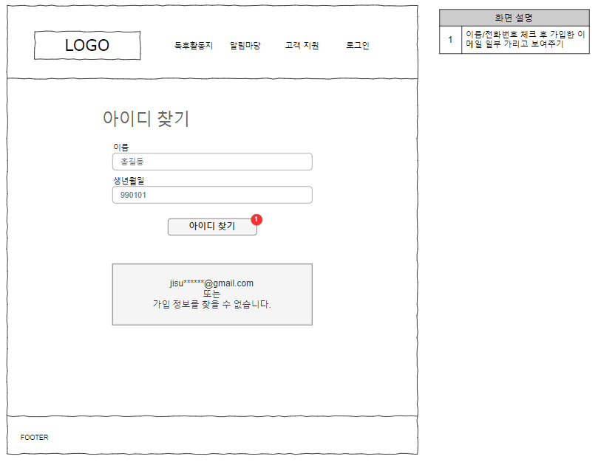
개척교회의 어려운 현실은 어제오늘 얘기는 아니다. 한국 교회 전체의 70~80%가 50명 미만의 작은 교회다. 이 가운데 오랜 기간 건실하게 생존하는 교회는 몇 되지 않는다. 이러한 상황에서 개척교회 목회자들은 지원을 원하고있다. 교회 시스템이 마련되지 않아 어려움을 겪고 있으며 홍보나 성장의 필요성을 느끼고있다.
이제 막 시작한 개척 교회들은 교회의 부흥을 위해 교회를 알리고 정보를 제공할 필요가 있다. 교회의 홈페이지가 있다면 교회의 정보를 파악하고 사람들의 접근성을 높이는데 도움이 될 것이다.
Wireframe-회원

Slide 11
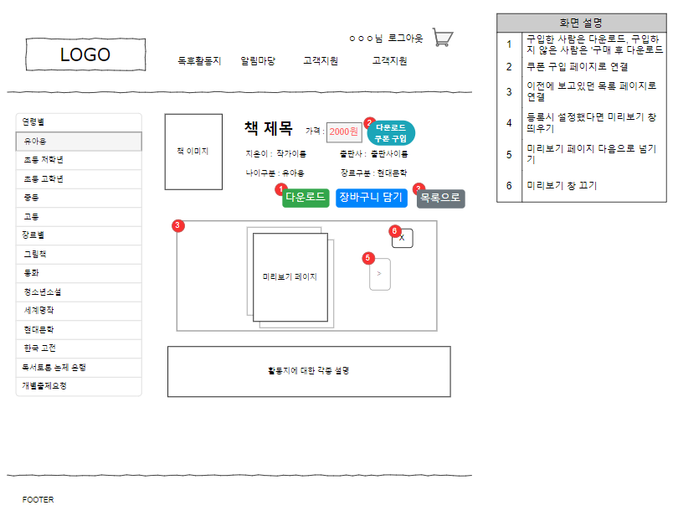
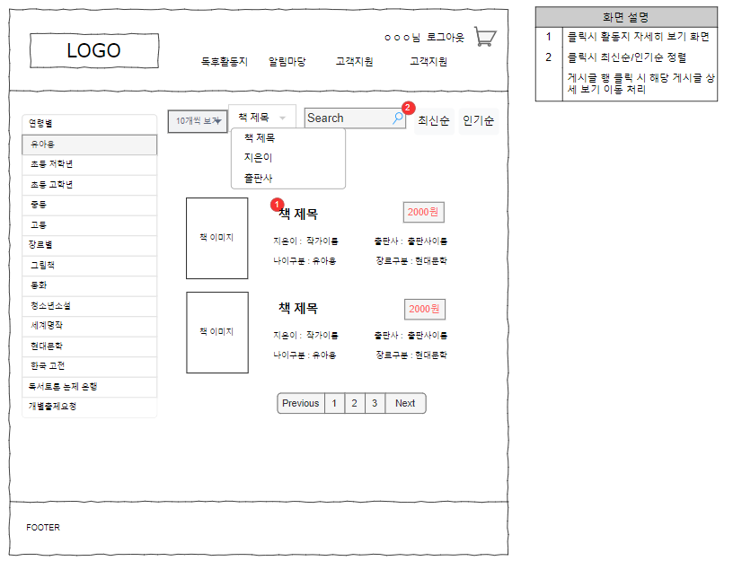
개척교회의 어려운 현실은 어제오늘 얘기는 아니다. 한국 교회 전체의 70~80%가 50명 미만의 작은 교회다. 이 가운데 오랜 기간 건실하게 생존하는 교회는 몇 되지 않는다. 이러한 상황에서 개척교회 목회자들은 지원을 원하고있다. 교회 시스템이 마련되지 않아 어려움을 겪고 있으며 홍보나 성장의 필요성을 느끼고있다.
이제 막 시작한 개척 교회들은 교회의 부흥을 위해 교회를 알리고 정보를 제공할 필요가 있다. 교회의 홈페이지가 있다면 교회의 정보를 파악하고 사람들의 접근성을 높이는데 도움이 될 것이다.
Wireframe-독후활동지

Slide 12
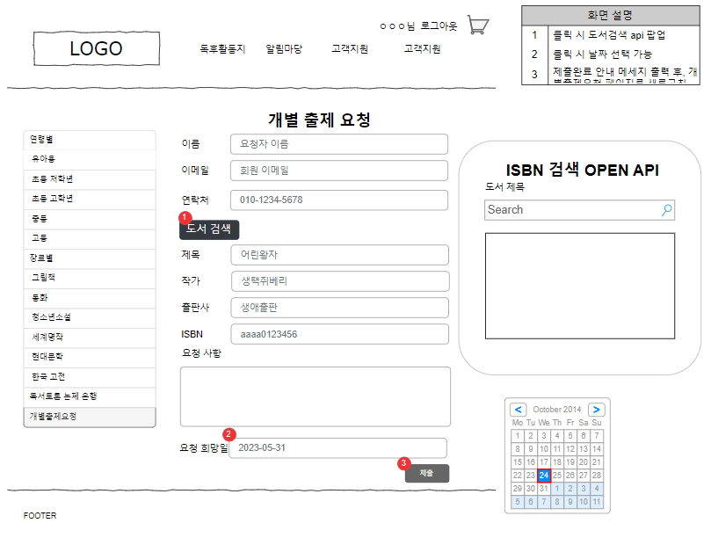
개척교회의 어려운 현실은 어제오늘 얘기는 아니다. 한국 교회 전체의 70~80%가 50명 미만의 작은 교회다. 이 가운데 오랜 기간 건실하게 생존하는 교회는 몇 되지 않는다. 이러한 상황에서 개척교회 목회자들은 지원을 원하고있다. 교회 시스템이 마련되지 않아 어려움을 겪고 있으며 홍보나 성장의 필요성을 느끼고있다.
이제 막 시작한 개척 교회들은 교회의 부흥을 위해 교회를 알리고 정보를 제공할 필요가 있다. 교회의 홈페이지가 있다면 교회의 정보를 파악하고 사람들의 접근성을 높이는데 도움이 될 것이다.
Wireframe-독후활동지

Slide 13
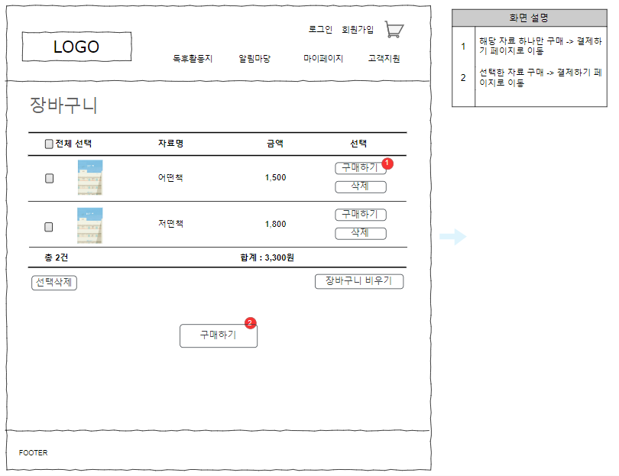
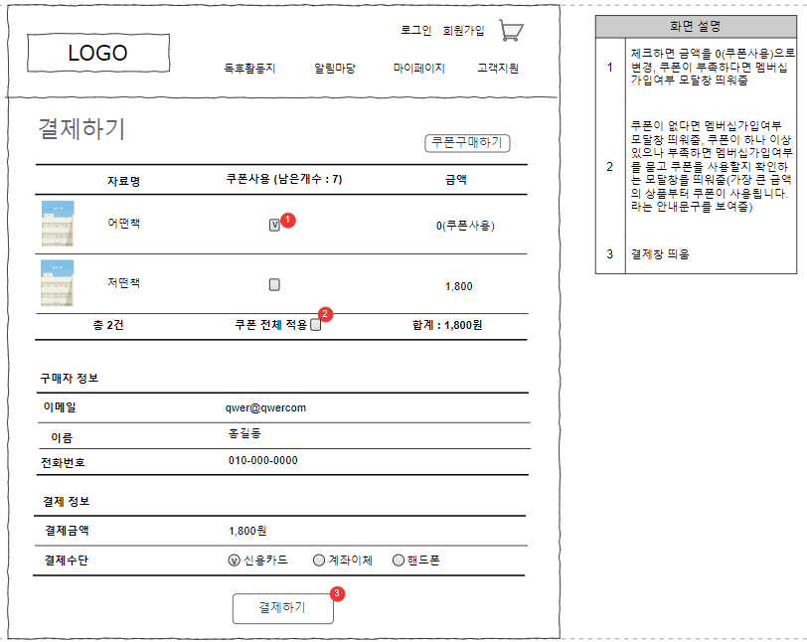
개척교회의 어려운 현실은 어제오늘 얘기는 아니다. 한국 교회 전체의 70~80%가 50명 미만의 작은 교회다. 이 가운데 오랜 기간 건실하게 생존하는 교회는 몇 되지 않는다. 이러한 상황에서 개척교회 목회자들은 지원을 원하고있다. 교회 시스템이 마련되지 않아 어려움을 겪고 있으며 홍보나 성장의 필요성을 느끼고있다.
이제 막 시작한 개척 교회들은 교회의 부흥을 위해 교회를 알리고 정보를 제공할 필요가 있다. 교회의 홈페이지가 있다면 교회의 정보를 파악하고 사람들의 접근성을 높이는데 도움이 될 것이다.
Wireframe-장바구니

Slide 14
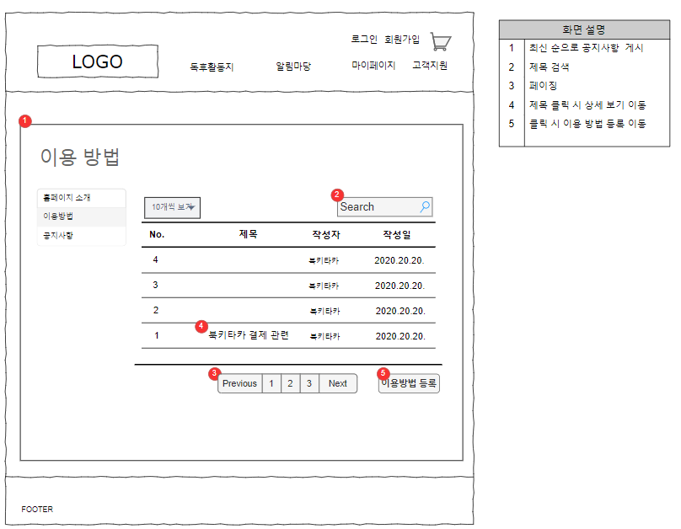
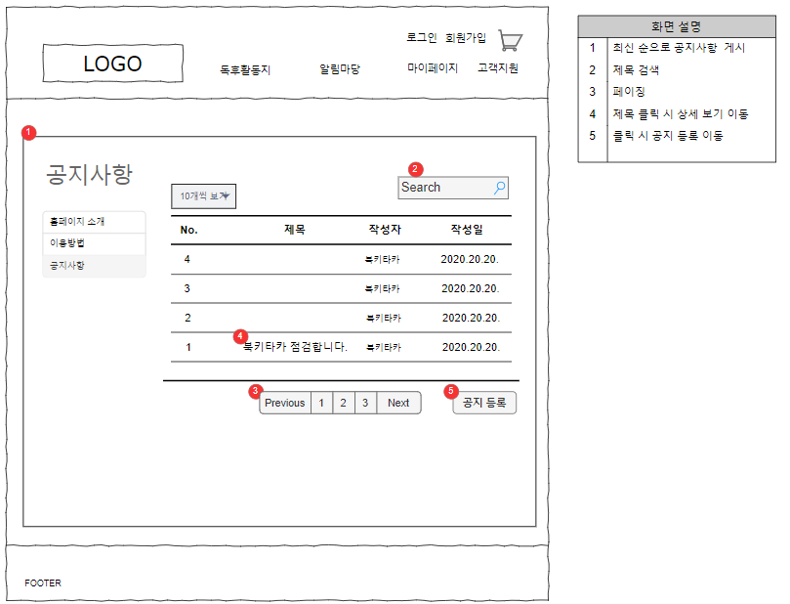
개척교회의 어려운 현실은 어제오늘 얘기는 아니다. 한국 교회 전체의 70~80%가 50명 미만의 작은 교회다. 이 가운데 오랜 기간 건실하게 생존하는 교회는 몇 되지 않는다. 이러한 상황에서 개척교회 목회자들은 지원을 원하고있다. 교회 시스템이 마련되지 않아 어려움을 겪고 있으며 홍보나 성장의 필요성을 느끼고있다.
이제 막 시작한 개척 교회들은 교회의 부흥을 위해 교회를 알리고 정보를 제공할 필요가 있다. 교회의 홈페이지가 있다면 교회의 정보를 파악하고 사람들의 접근성을 높이는데 도움이 될 것이다.
Wireframe-알림마당

Slide 15
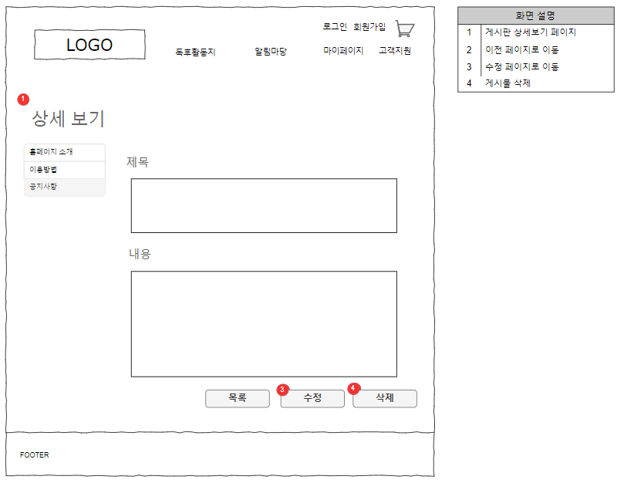
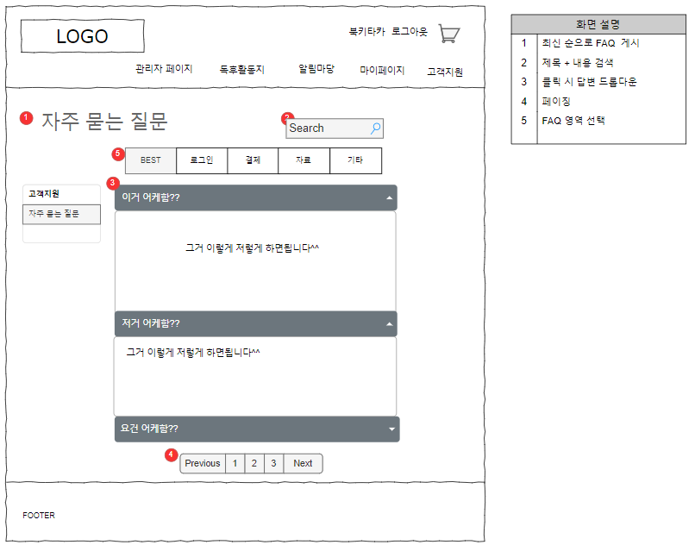
개척교회의 어려운 현실은 어제오늘 얘기는 아니다. 한국 교회 전체의 70~80%가 50명 미만의 작은 교회다. 이 가운데 오랜 기간 건실하게 생존하는 교회는 몇 되지 않는다. 이러한 상황에서 개척교회 목회자들은 지원을 원하고있다. 교회 시스템이 마련되지 않아 어려움을 겪고 있으며 홍보나 성장의 필요성을 느끼고있다.
이제 막 시작한 개척 교회들은 교회의 부흥을 위해 교회를 알리고 정보를 제공할 필요가 있다. 교회의 홈페이지가 있다면 교회의 정보를 파악하고 사람들의 접근성을 높이는데 도움이 될 것이다.
Wireframe-알림마당

Slide 16
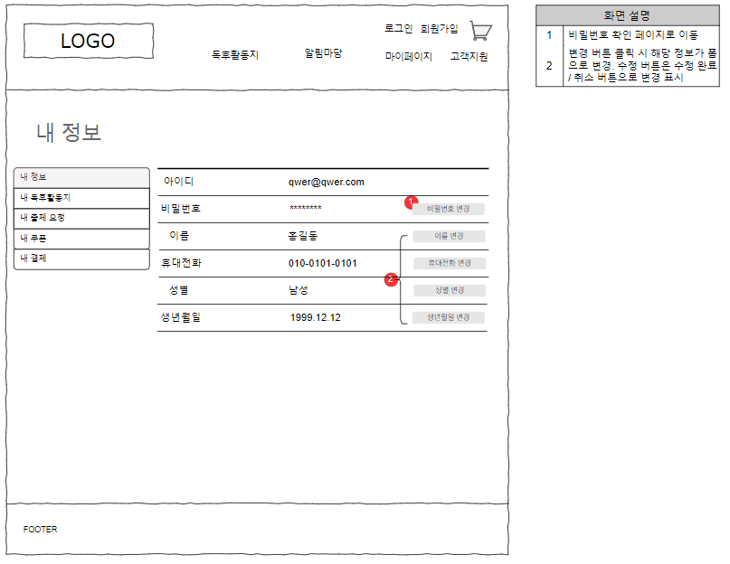
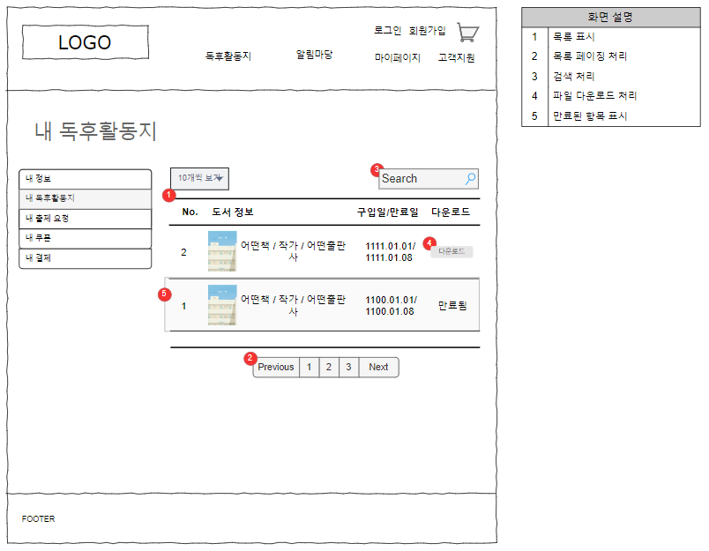
개척교회의 어려운 현실은 어제오늘 얘기는 아니다. 한국 교회 전체의 70~80%가 50명 미만의 작은 교회다. 이 가운데 오랜 기간 건실하게 생존하는 교회는 몇 되지 않는다. 이러한 상황에서 개척교회 목회자들은 지원을 원하고있다. 교회 시스템이 마련되지 않아 어려움을 겪고 있으며 홍보나 성장의 필요성을 느끼고있다.
이제 막 시작한 개척 교회들은 교회의 부흥을 위해 교회를 알리고 정보를 제공할 필요가 있다. 교회의 홈페이지가 있다면 교회의 정보를 파악하고 사람들의 접근성을 높이는데 도움이 될 것이다.
Wireframe-마이페이지

Slide 17
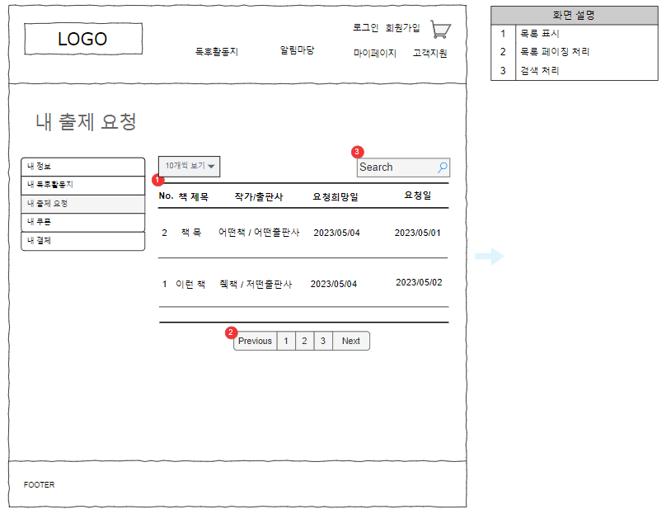
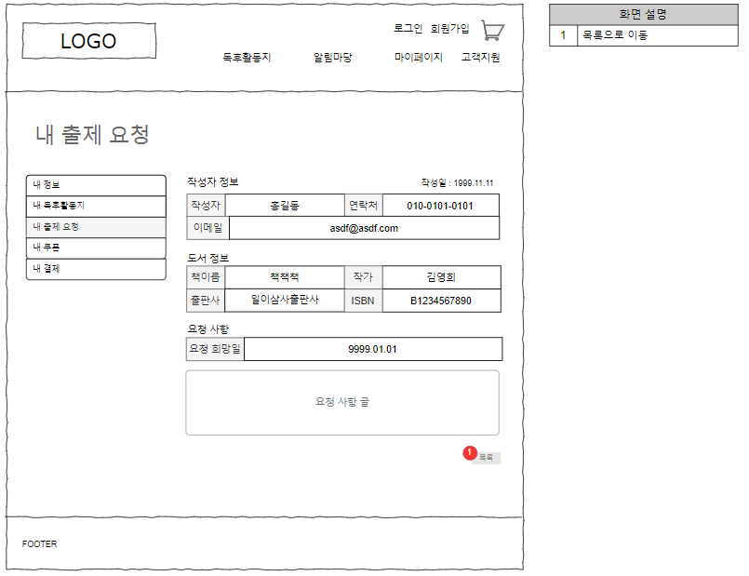
개척교회의 어려운 현실은 어제오늘 얘기는 아니다. 한국 교회 전체의 70~80%가 50명 미만의 작은 교회다. 이 가운데 오랜 기간 건실하게 생존하는 교회는 몇 되지 않는다. 이러한 상황에서 개척교회 목회자들은 지원을 원하고있다. 교회 시스템이 마련되지 않아 어려움을 겪고 있으며 홍보나 성장의 필요성을 느끼고있다.
이제 막 시작한 개척 교회들은 교회의 부흥을 위해 교회를 알리고 정보를 제공할 필요가 있다. 교회의 홈페이지가 있다면 교회의 정보를 파악하고 사람들의 접근성을 높이는데 도움이 될 것이다.
Wireframe-마이페이지

Slide 18
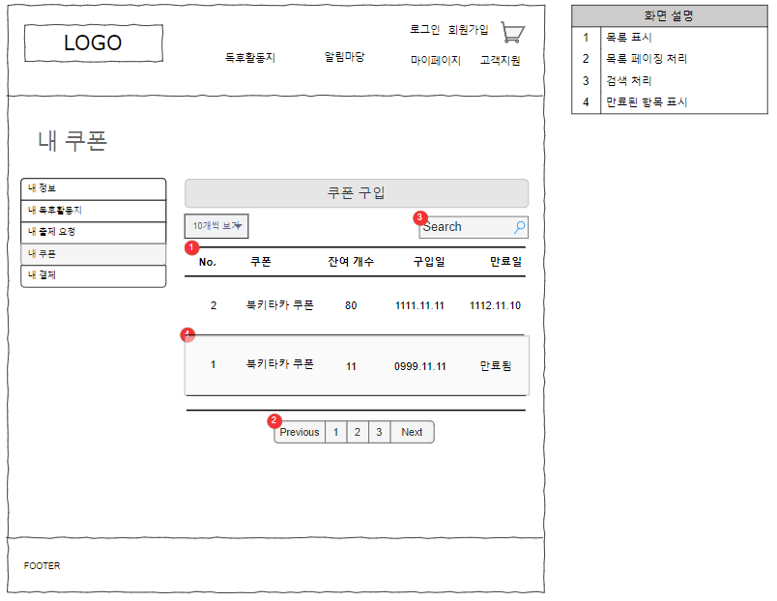
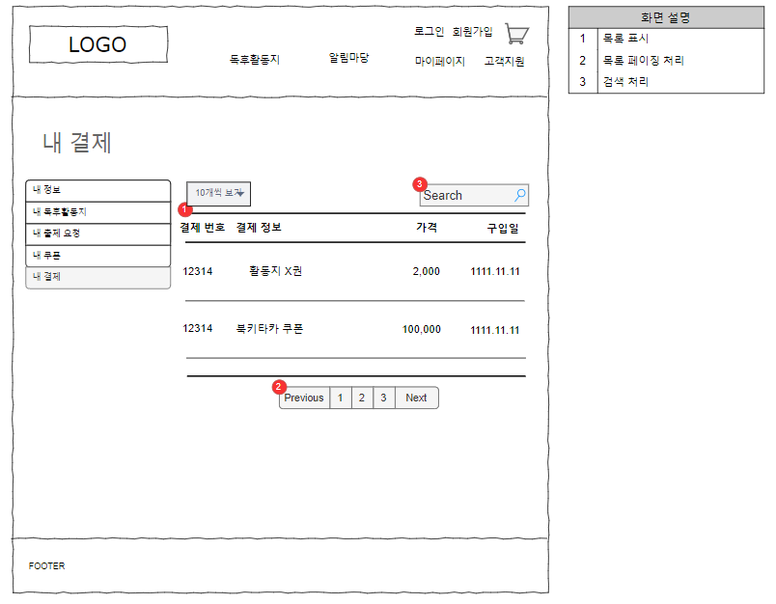
개척교회의 어려운 현실은 어제오늘 얘기는 아니다. 한국 교회 전체의 70~80%가 50명 미만의 작은 교회다. 이 가운데 오랜 기간 건실하게 생존하는 교회는 몇 되지 않는다. 이러한 상황에서 개척교회 목회자들은 지원을 원하고있다. 교회 시스템이 마련되지 않아 어려움을 겪고 있으며 홍보나 성장의 필요성을 느끼고있다.
이제 막 시작한 개척 교회들은 교회의 부흥을 위해 교회를 알리고 정보를 제공할 필요가 있다. 교회의 홈페이지가 있다면 교회의 정보를 파악하고 사람들의 접근성을 높이는데 도움이 될 것이다.
Wireframe-마이페이지

Slide 19
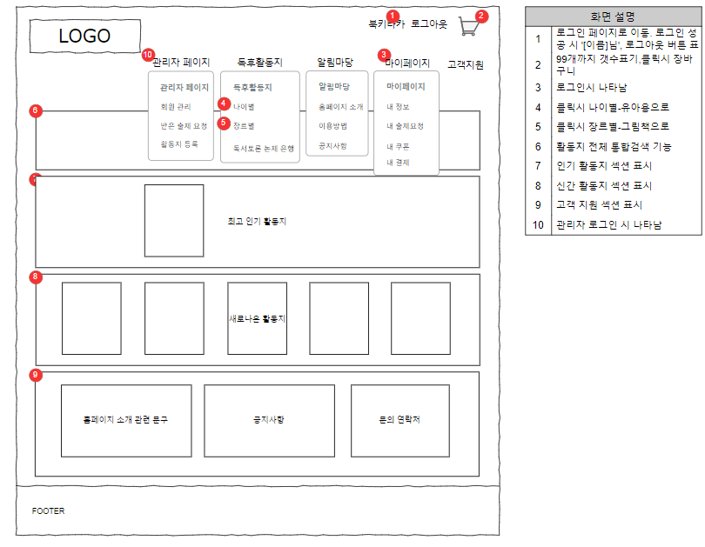
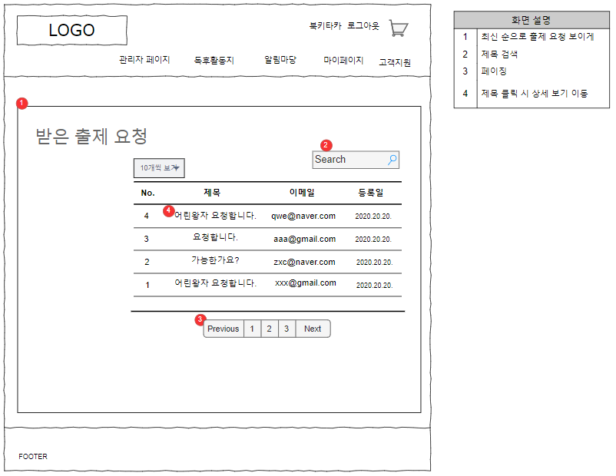
개척교회의 어려운 현실은 어제오늘 얘기는 아니다. 한국 교회 전체의 70~80%가 50명 미만의 작은 교회다. 이 가운데 오랜 기간 건실하게 생존하는 교회는 몇 되지 않는다. 이러한 상황에서 개척교회 목회자들은 지원을 원하고있다. 교회 시스템이 마련되지 않아 어려움을 겪고 있으며 홍보나 성장의 필요성을 느끼고있다.
이제 막 시작한 개척 교회들은 교회의 부흥을 위해 교회를 알리고 정보를 제공할 필요가 있다. 교회의 홈페이지가 있다면 교회의 정보를 파악하고 사람들의 접근성을 높이는데 도움이 될 것이다.
Wireframe-관리자페이지

Slide 20
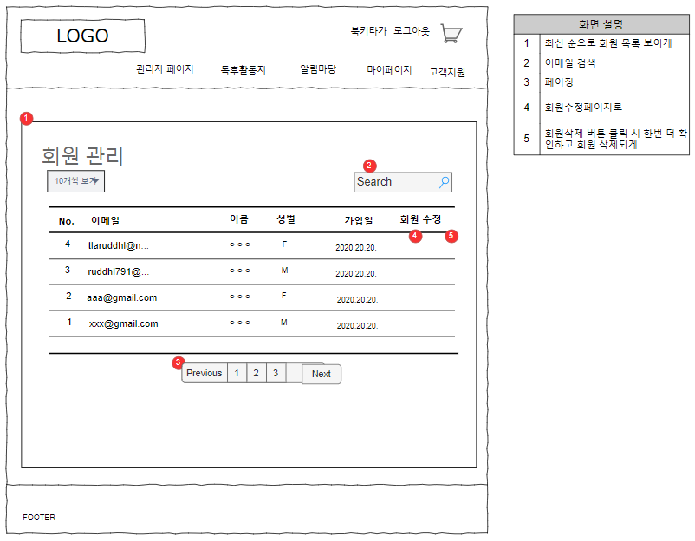
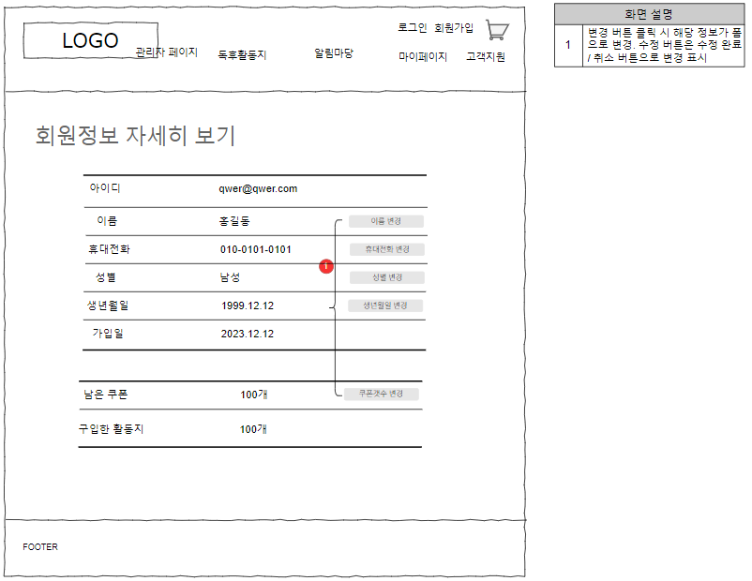
개척교회의 어려운 현실은 어제오늘 얘기는 아니다. 한국 교회 전체의 70~80%가 50명 미만의 작은 교회다. 이 가운데 오랜 기간 건실하게 생존하는 교회는 몇 되지 않는다. 이러한 상황에서 개척교회 목회자들은 지원을 원하고있다. 교회 시스템이 마련되지 않아 어려움을 겪고 있으며 홍보나 성장의 필요성을 느끼고있다.
이제 막 시작한 개척 교회들은 교회의 부흥을 위해 교회를 알리고 정보를 제공할 필요가 있다. 교회의 홈페이지가 있다면 교회의 정보를 파악하고 사람들의 접근성을 높이는데 도움이 될 것이다.
Wireframe-관리자페이지

Slide 21
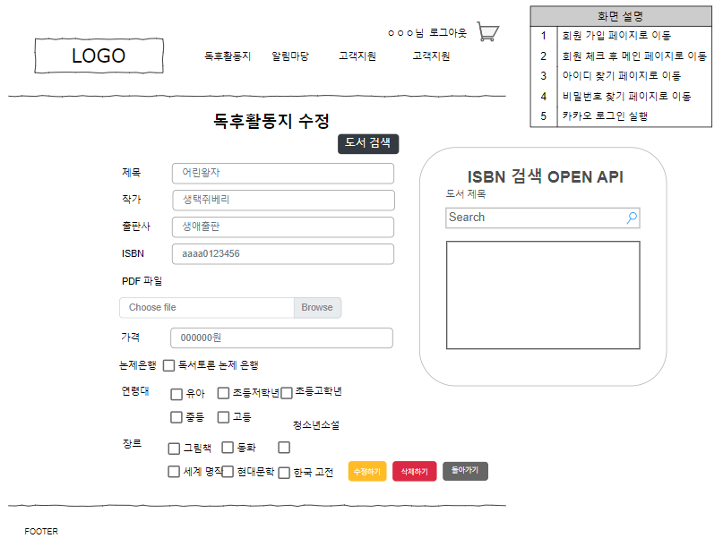
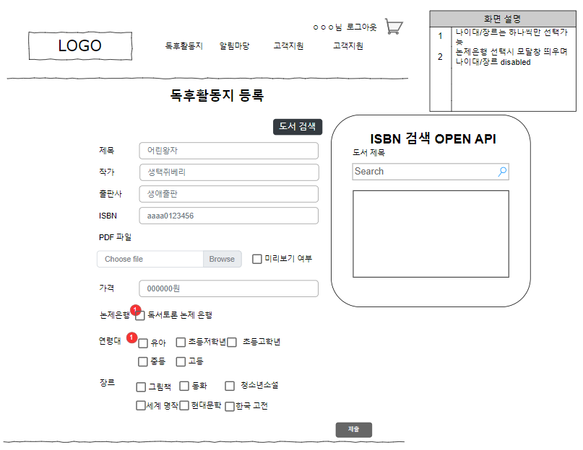
개척교회의 어려운 현실은 어제오늘 얘기는 아니다. 한국 교회 전체의 70~80%가 50명 미만의 작은 교회다. 이 가운데 오랜 기간 건실하게 생존하는 교회는 몇 되지 않는다. 이러한 상황에서 개척교회 목회자들은 지원을 원하고있다. 교회 시스템이 마련되지 않아 어려움을 겪고 있으며 홍보나 성장의 필요성을 느끼고있다.
이제 막 시작한 개척 교회들은 교회의 부흥을 위해 교회를 알리고 정보를 제공할 필요가 있다. 교회의 홈페이지가 있다면 교회의 정보를 파악하고 사람들의 접근성을 높이는데 도움이 될 것이다.
Wireframe-관리자페이지

Slide 22
Thank you

